Slide 1
​Architektúra predchádzajúceho riešenia
Ľubomír Jesze – Tímový projekt 2016

Slide 2
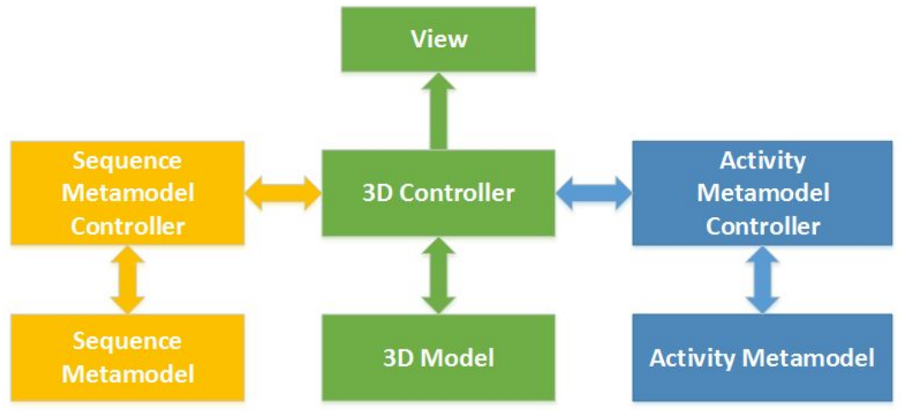
Architektúra prototypu po integrácii sekvenčného diagramu
komponenty špecifické pre diagram aktivít - pravá časť obrázka
komponenty pre sekvenčný diagram - oranžová časť

Slide 3
View
vykresľovanie elementov diagramu a vrstiev v 3D priestore
každý element má definovaný svoj vlastný algoritmus a infomácie o vykreslení

Slide 4
3D Controller
vytváranie elementov diagramu
kontrolovať stav aplikácie, v ktorej sa nachádzame

Slide 5
3D Model
štruktúra dát elementov pre 3D

Slide 6
Activity/Sequence Controller
vytvárať a modifikovať model elementy v rámci UML diagramu
pridávanie, mazanie a aktualizácia elementov

Slide 7
Activity/Sequence Metamodel
vzťahy medzi komponentami jednotlivých diagramov
slúži na ukladanie údajov zo scény aby sme k nim vedeli správne pristupovať a korektne s nimi pracovať

